Slide 1
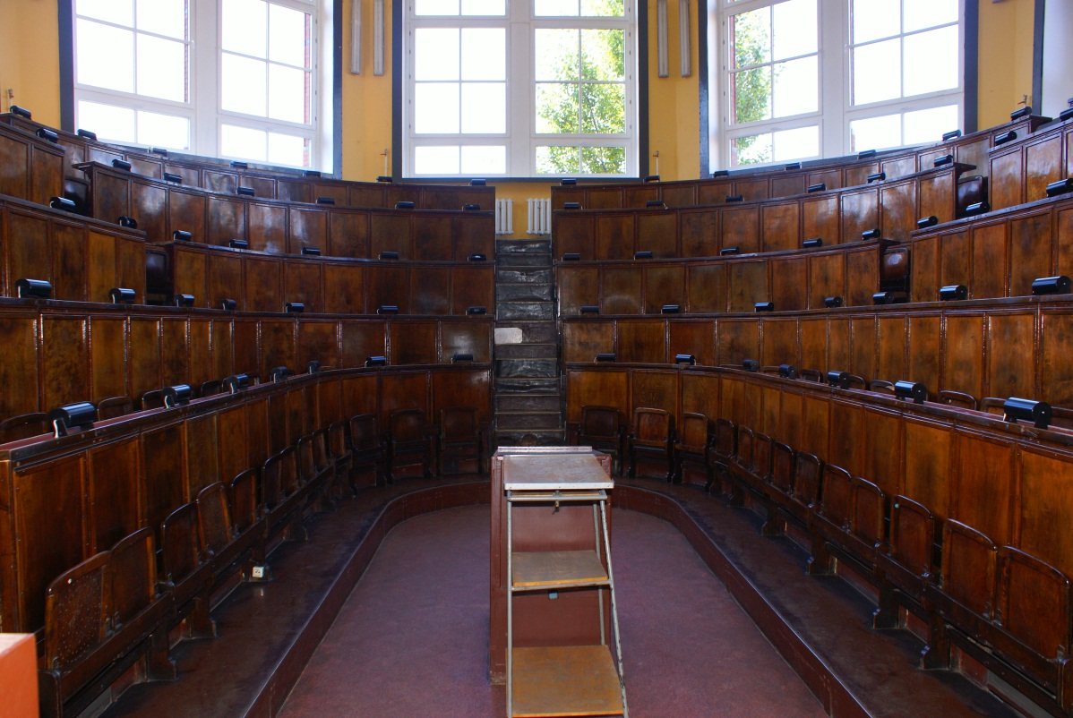
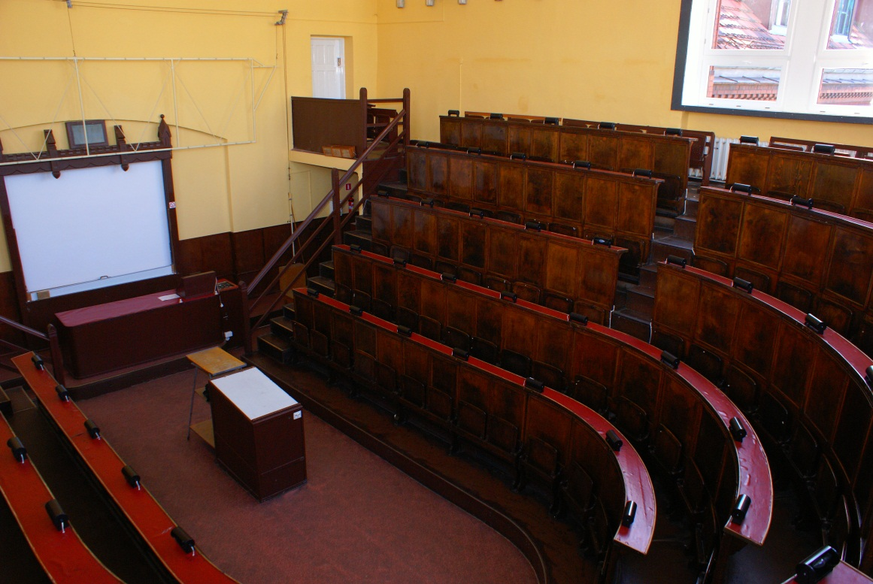
Sala wykładowa
Katedry i Zakładu
Anatomii Prawidłowej
(fot. Z. Drelich®)

Slide 2
Sala wykładowa Kat. i Zd. Anatomii Prawidłowej im. Prof. Tadeusza Marciniaka
1
2
3
1
2
3
4
5
6
7
8
9
1
2
3
4
5
6
7
8
9
10
11
12
13
®Z.Drelich
1
2
3
4
5
6
7
8
9
1
2
3
4
5
6
7
8
9
10
11
12
13
1
2
3
4
5
6
7
8
9
1
2
3
4
5
6
7
8
9
10
1
2
3
4
5
6
7
8
9
1
2
3
4
5
6
7
8
1
2
3
4
5
6
7
8
9
10
11
12
13
14
15
1
2
3
4
5
6
7
8
9
10
11
12
13
196 miejsc siedzących z blatem
26 miejsc siedzących bez blatu
1
2
3
4
5
6
7
8
9
10
11
12
13
1
2
3
4
5
6
7
8
9
10
11
12
13
14
15
1
2
3
4
5
6
7
8
9
1
2
3
4
5
6
7
8
1
2
3
4
5
6
7
8
9
1
2
3
4
5
6
7
8
9
10
1
2
3
4
5
6
7
8
9
1
2
3
4
5
6
7
8
9
10
11
12
13
1
2
3
1
2
3
4
5
6
7
8
9
1
2
3
4
5
6
7
8
9
10
11
12
13

Slide 3
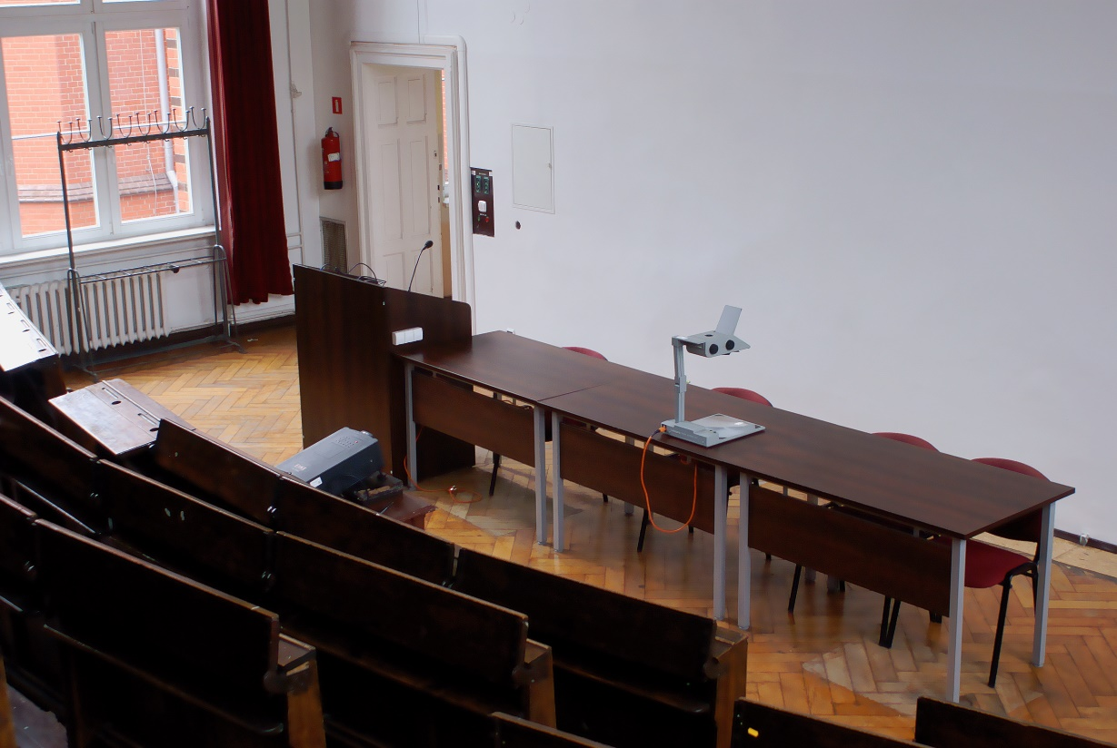
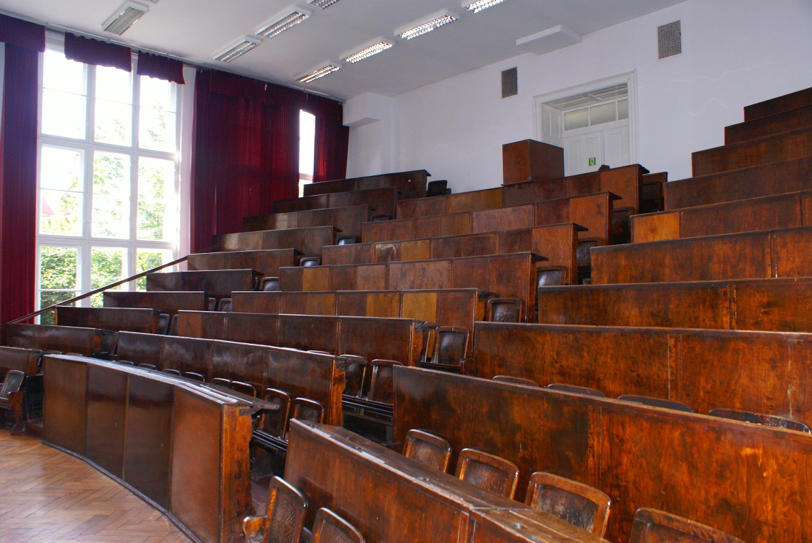
(fot. Z. Drelich®)
Sala wykładowa
Katedry i Zakładu
Biochemii Lekarskiej

Slide 4
Sala wykładowa
Kat. i Zd. Biochemii Lekarskiej
®Z.Drelich
6
5
4
3
2
1
1
2
3
4
5
6
6
5
4
3
2
1
1
2
3
4
5
6
6
5
4
3
2
1
1
2
3
4
5
6
7
1
2
3
4
5
6
6
5
4
3
2
1
1
2
3
4
5
6
7
8
1
2
3
4
5
6
5
4
3
2
1
1
2
3
4
5
6
7
8
1
2
3
4
5
5
4
3
2
1
1
2
3
4
5
6
7
8
1
2
3
4
5
5
4
3
2
1
1
2
3
4
5
6
7
8
1
2
3
4
5
5
4
3
2
1
1
2
3
4
5
6
7
8
1
2
3
4
5
5
4
3
2
1
1
2
3
4
5
6
7
8
1
2
3
4
5
5
4
3
2
1
1
2
3
4
5
6
7
8
1
2
3
4
5
5
4
3
2
1
1
2
3
4
5
171 miejsc siedzących z blatem + 10 miejsc siedzących bez blatu

Slide 5
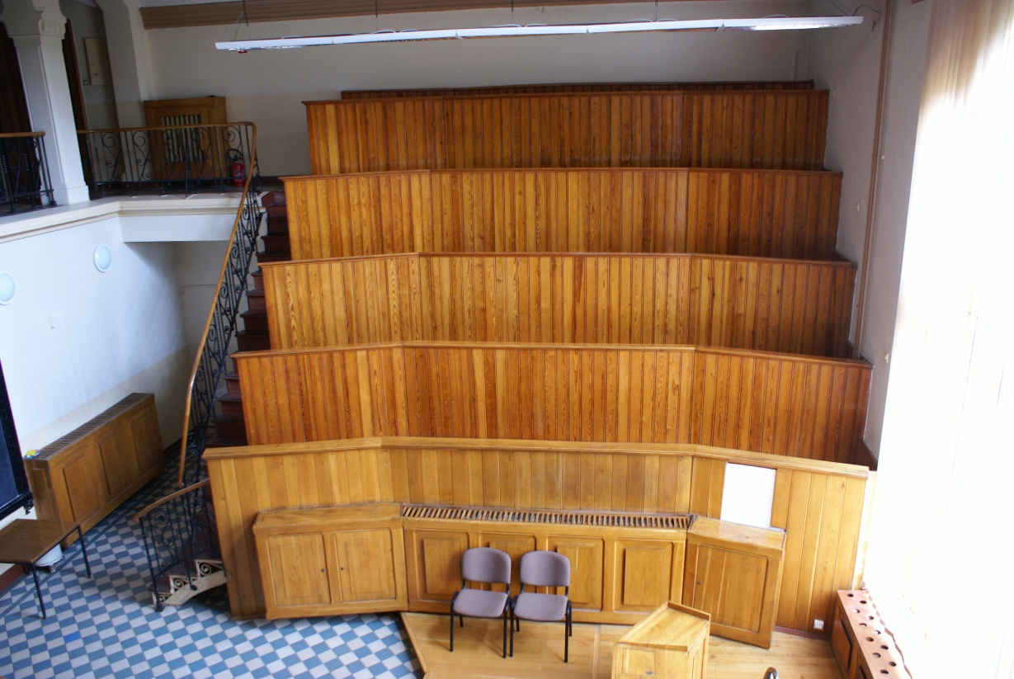
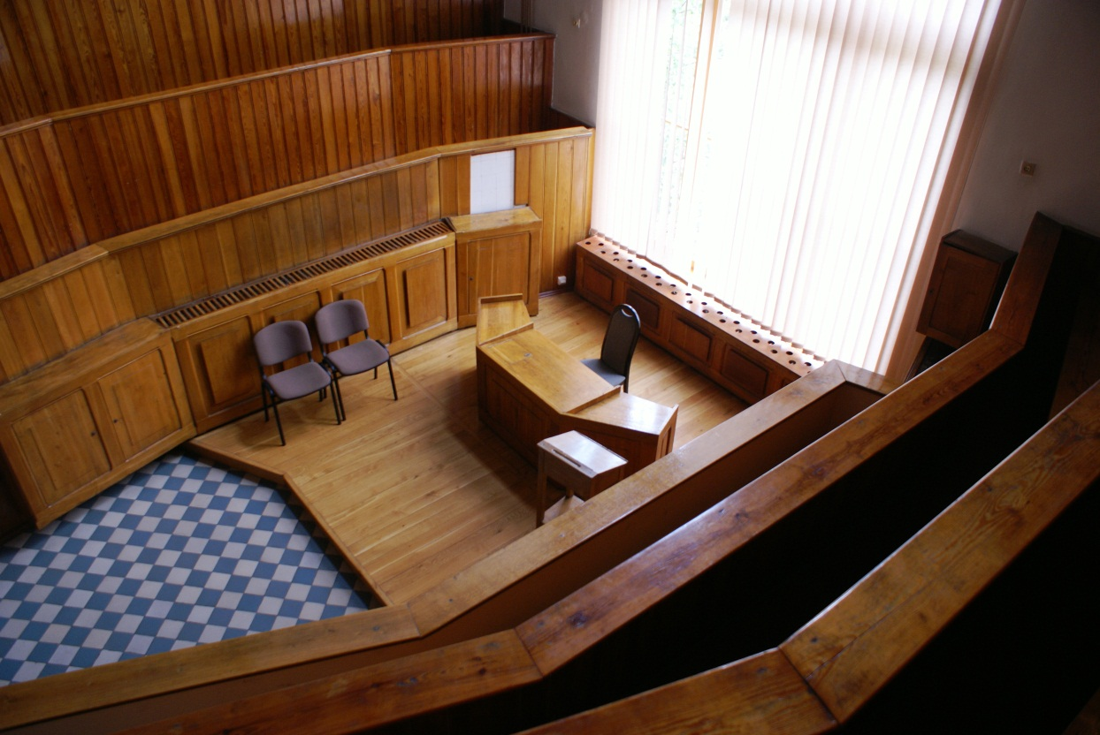
Sala wykładowa
Katedry i Kliniki
Ginekologii i Położnictwa
(fot. Z. Drelich®)

Slide 6
Sala wykładowa
Katedry i Kliniki
Ginekologii i Położnictwa
®Z.Drelich
ok. 180 miejsc siedzących w ławkach

Slide 7
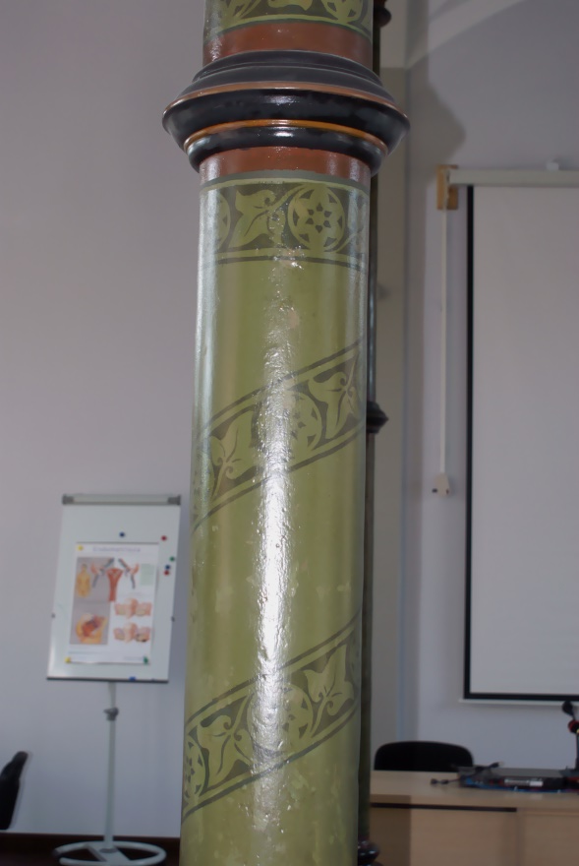
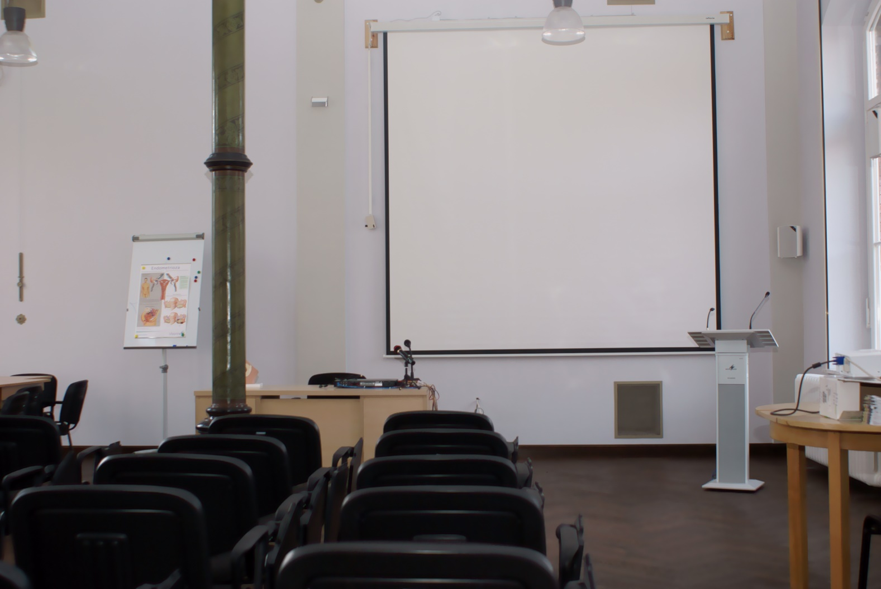
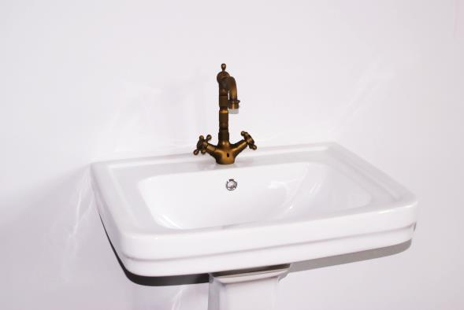
Sala seminaryjna
Katedry i Kliniki Ginekologii i Położnictwa
(fot. Z. Drelich®)

Slide 8
1
2
3
4
5
1
2
3
4
5
Z. Drelich®
1
2
3
4
5
Sala seminaryjna
Katedry i Kliniki Ginekologii i Położnictwa
1
2
3
4
5
1
2
3
4
5
1
2
3
4
5
45 pojedynczych krzeseł z blatem składanym
1
2
3
4
5
1
2
3
4
5
1
2
3
4
5

Slide 9
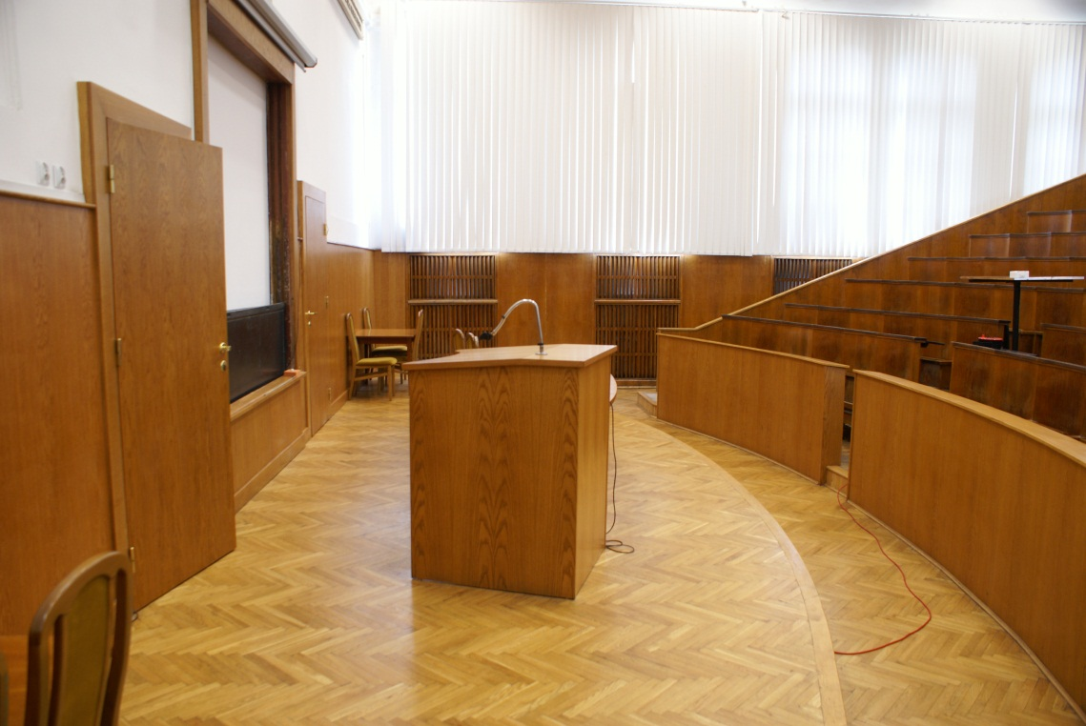
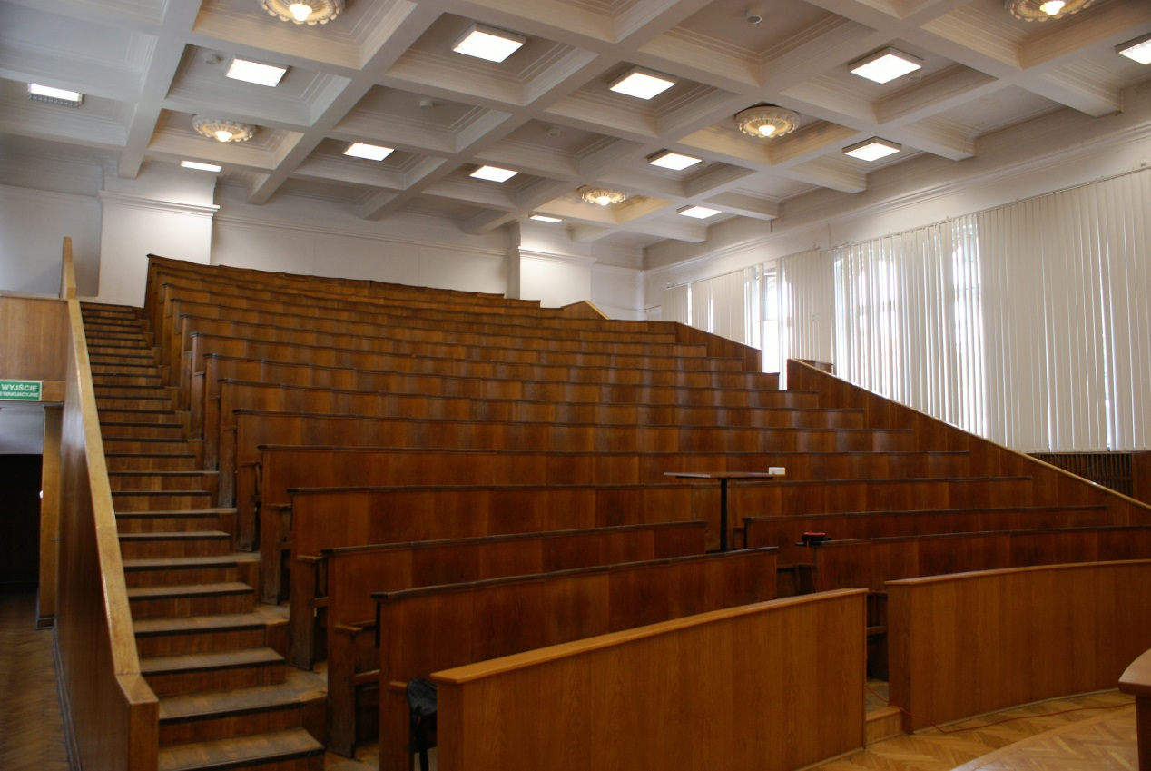
Sala wykładowa
Katedry i Zakładu Mikrobiologii
im. Ludwika Hirszfelda
(fot. Z. Drelich®)

Slide 10
1
2
3
4
5
6
7
8
9
10
®Z.Drelich
1
2
3
4
5
6
7
8
9
10
11
12
13
1
2
3
4
5
6
7
8
9
10
11
12
13
1
2
3
4
5
6
7
8
9
10
11
12
13
14
15
1
2
3
4
5
6
7
8
9
10
11
12
13
14
15
1
2
3
4
5
6
7
8
9
10
11
12
13
14
15
Katedra i Zakład Mikrobiologii
sala im. Ludwika Hirszfelda
1
2
3
4
5
6
7
8
9
10
11
12
13
14
15
1
2
3
4
5
6
7
8
9
10
11
12
13
14
15
1
2
3
4
5
6
7
8
9
10
11
12
13
14
15
203 miejsc siedzących z blatem
10 miejsc siedzących bez blatu
1
2
3
4
5
6
7
8
9
10
11
12
13
14
15
1
2
3
4
5
6
7
8
9
10
11
12
13
14
15
1
2
3
4
5
6
7
8
9
10
11
12
13
14
15
1
2
3
4
5
6
7
8
9
10
11
12
13
14
15
1
2
3
4
5
6
7
8
1
2
3
4
5
6
1
2
3
4
5
6
7
8
1
2
3
4
5
6

Slide 11
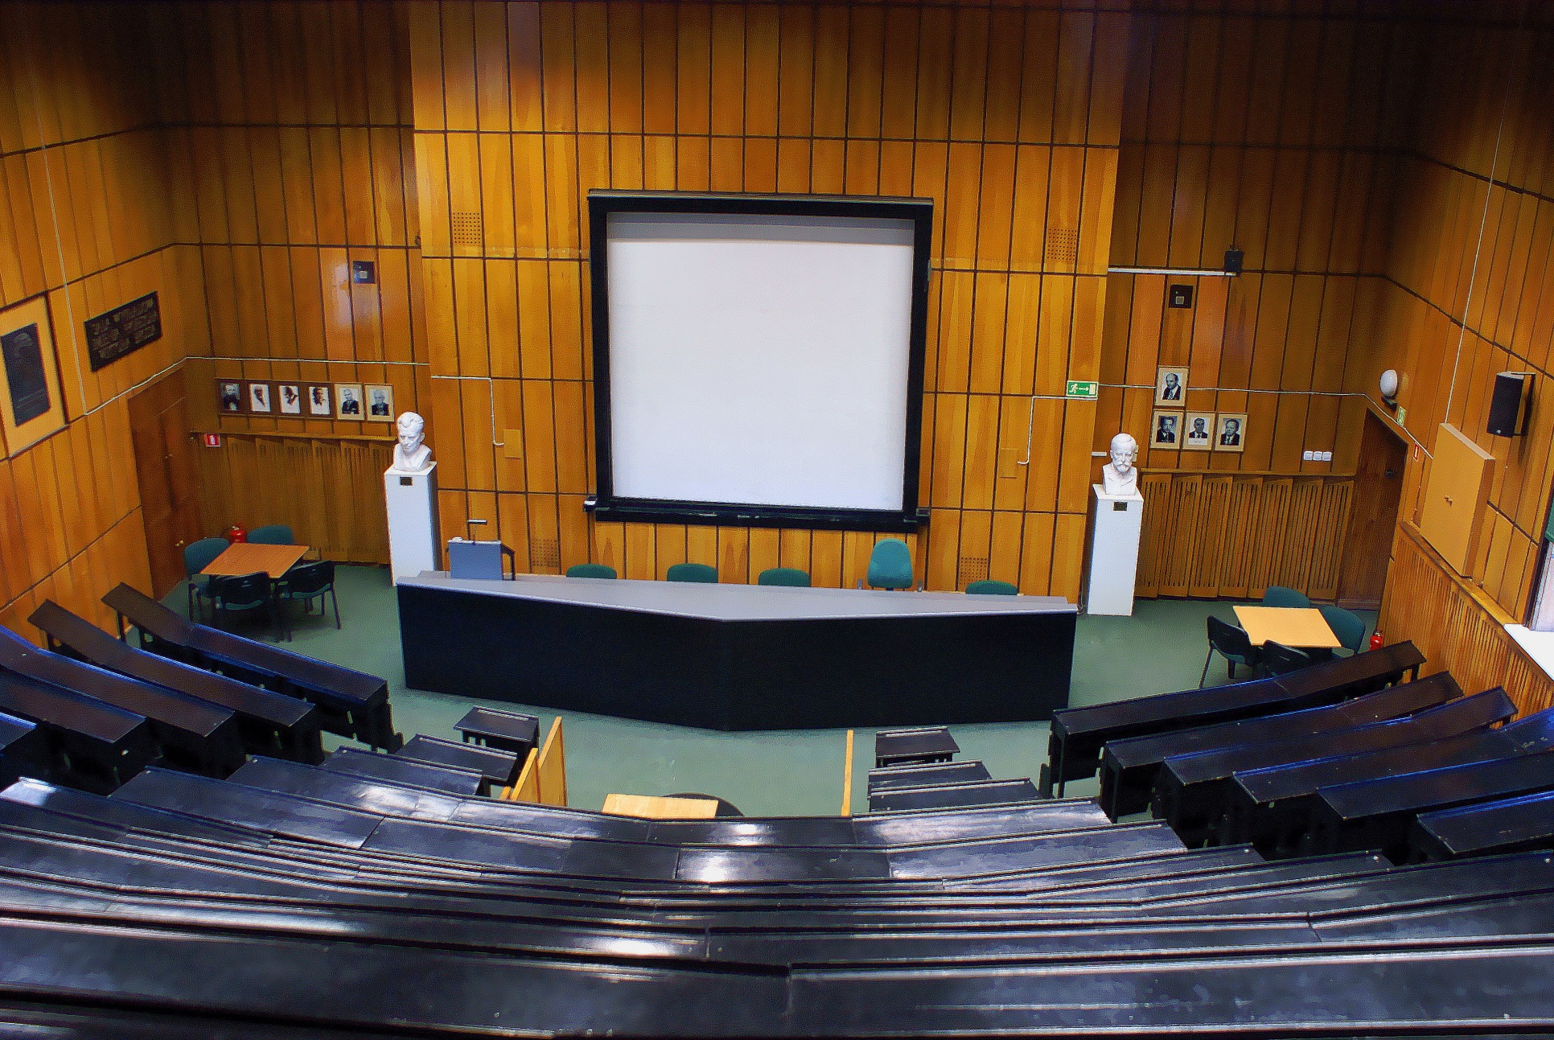
(fot. Z. Drelich®)
Sala wykładowa
im. Prof. Wiktora Brossa

Slide 12
®Z.Drelich
1
2
3
4
5
6
7
8
9
10
11
12
13
14
15
16
17
18
1
1
2
3
4
5
6
7
8
9
10
11
12
13
14
15
16
17
1
2
1
1
2
3
4
5
6
7
8
9
10
11
12
13
14
15
16
1
2
3
2
1
1
2
3
4
5
6
7
8
9
10
11
12
13
14
15
1
2
3
3
2
1
1
2
3
4
5
6
7
8
9
10
11
12
13
14
1
2
3
3
2
1
1
2
3
4
5
6
7
8
9
10
11
12
13
1
2
3
4
3
2
1
1
2
3
4
5
6
7
8
9
10
11
12
1
2
3
4
4
3
2
1
1
2
3
4
5
6
7
8
9
10
11
1
2
3
4
5
4
3
2
1
1
2
2
1
1
2
3
4
5
5
4
3
2
1
1
2
2
1
1
2
3
4
5
6
Sala wykładowa
im Prof. Wiktora
Brossa
6
5
4
3
2
1
1
1
1
2
3
4
5
6
7
7
6
5
4
3
2
1
1
1
1
2
3
4
5
6
200 miejsc siedzących z blatem + 15 miejsc siedzących bez blatu

Slide 13
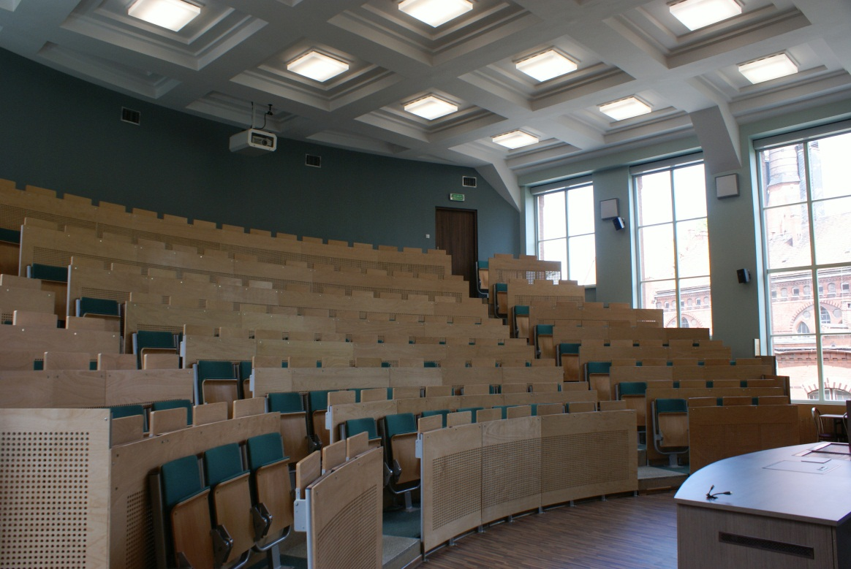
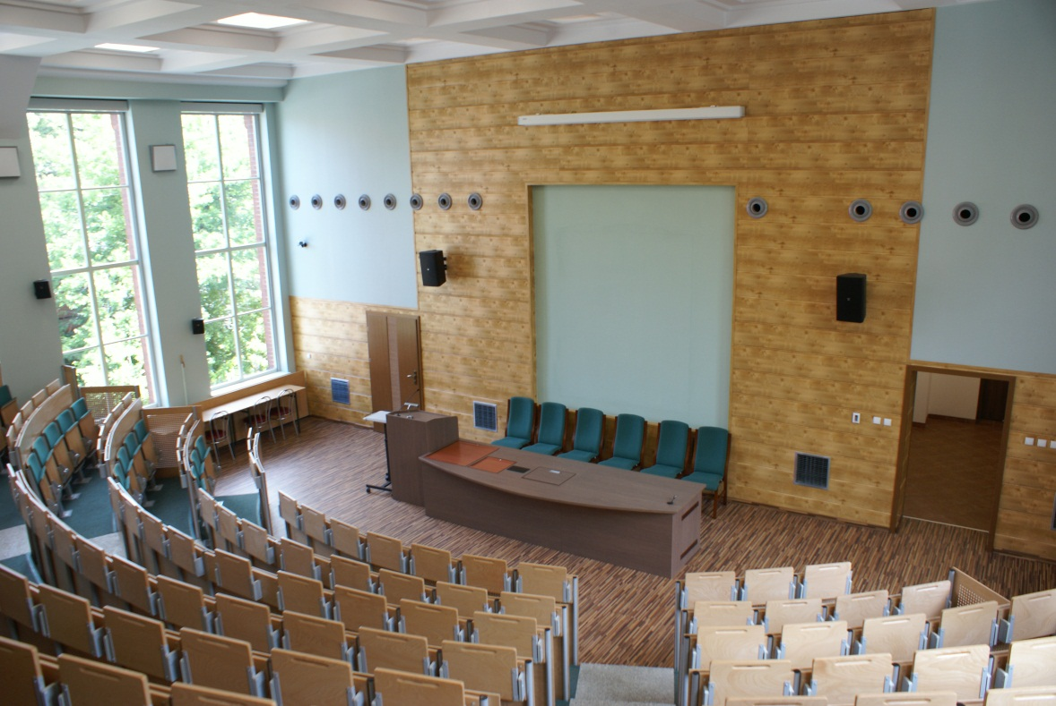
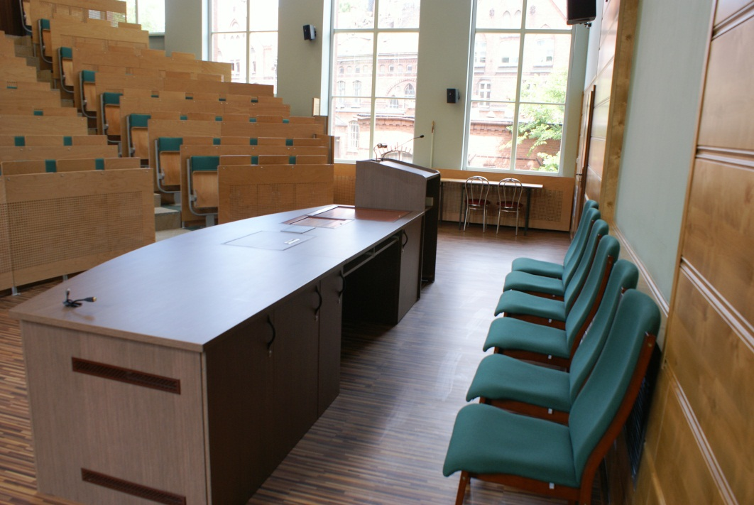
Sala konferencyjna
im. Prof. Edmunda F. Biernackiego
(fot. Z. Drelich®)

Slide 14
2
1
1
2
3
4
5
6
7
8
9
10
11
12
13
14
15
16
1
2
3
2
1
1
2
3
4
5
6
7
8
9
10
11
12
13
14
1
2
3
4
3
2
1
1
2
3
4
5
6
7
8
9
10
11
12
13
1
2
3
4
4
3
2
1
1
2
3
4
5
6
7
8
9
10
11
12
1
2
3
4
5
4
3
2
1
1
2
3
4
5
6
7
8
9
10
11
1
2
3
4
5
5
4
3
2
1
1
2
3
4
5
6
7
8
9
1
2
3
4
5
®Z.Drelich
1
2
3
4
5
6
7
8
1
2
3
4
4
3
2
1
3
2
1
1
2
3
4
5
6
7
1
2
3
Sala konferencyjna im. Prof. Edmunda F. Biernackiego
145 miejsc siedzących

Slide 15
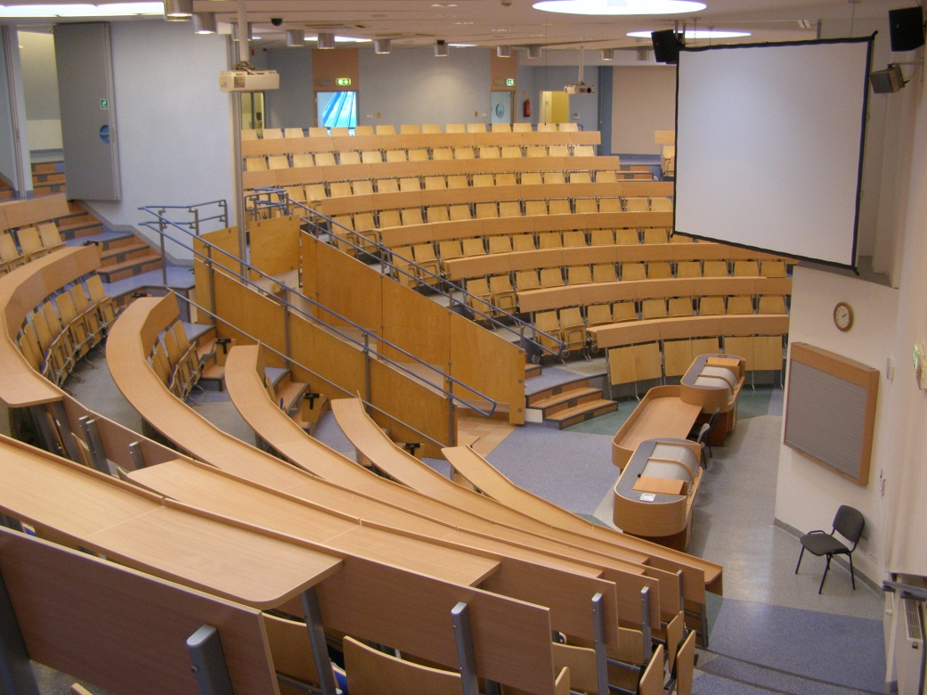
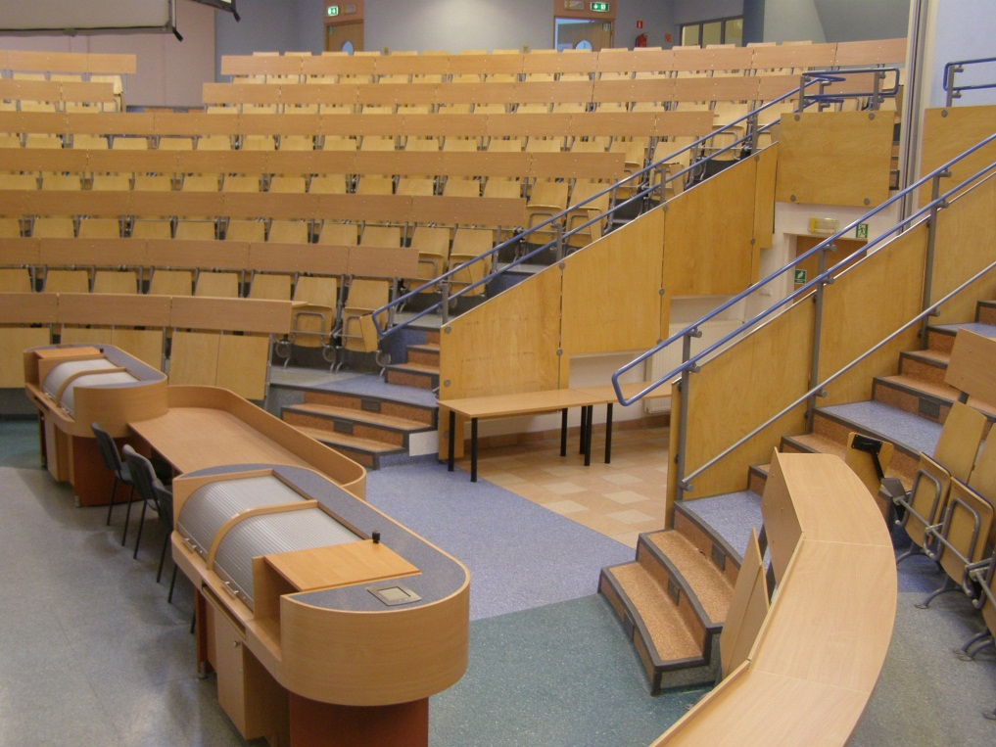
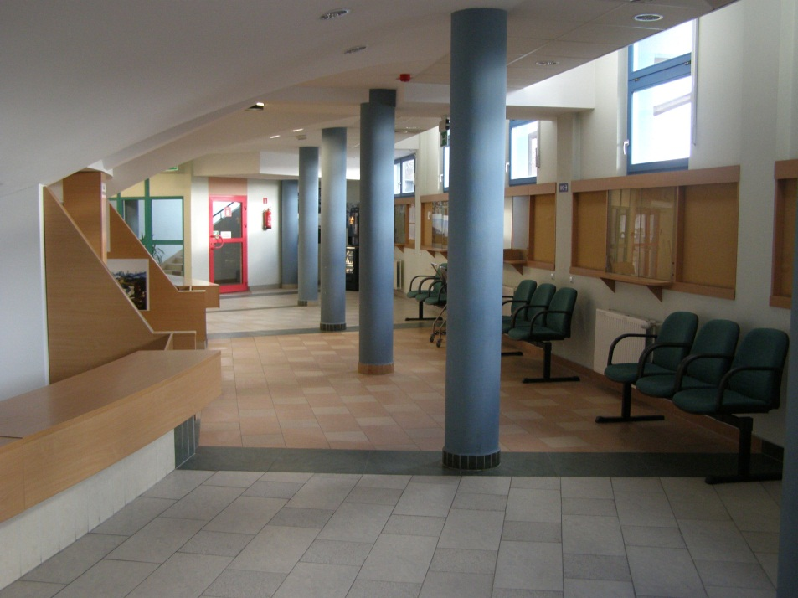
Audytorium im. Jana Pawła II
®J. Kuczkowski

Slide 16
Strona lewa –
117miejsc siedzących
1
2
3
4
5
6
7
8
9
10
11
12
13
14
15
16
1
2
3
4
5
6
1
2
3
4
5
6
7
8
9
10
11
12
13
14
15
16
17
18
1
2
3
4
5
1
2
3
4
5
6
7
8
9
10
11
12
13
14
15
16
1
2
3
4
5
6
7
8
9
10
11
12
13
14
15
16
17
18
19
1
2
3
4
5
6
7
8
9
10
11
12
13
14
15
16
Audytorium
im. Jana Pawła II
1
2
3
4
5
6
7
8
9
10
11
12
1
2
3
4
5
6
7
8
9
Strona prawa –
117miejsc siedzących
1
2
3
4
5
6
7
8
9
10
11
12
13
14
15
16
1
2
3
4
5
6
1
2
3
4
5
6
7
8
9
10
11
12
13
14
15
16
17
18
®Z.Drelich
3
5
3
5
7
9
10
11
12
1
2
4
1
2
4
6
8
13
14
15
16
1
2
3
4
5
6
7
8
9
10
11
12
13
14
15
16
17
18
19
1
2
3
4
5
6
7
8
9
10
11
12
13
14
15
16
1
2
3
4
5
6
7
8
9
10
11
12
1
2
3
4
5
6
7
8
9

Slide 17
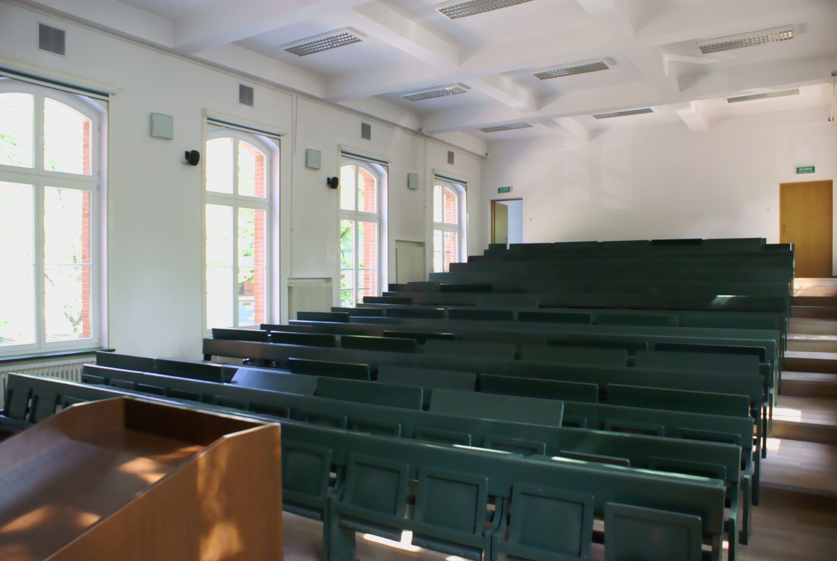
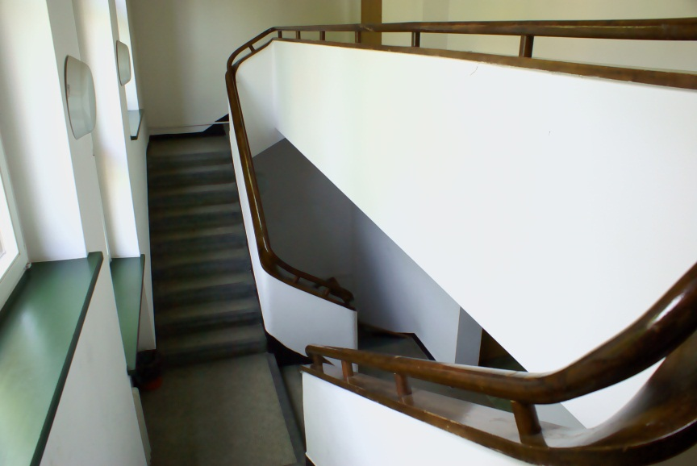
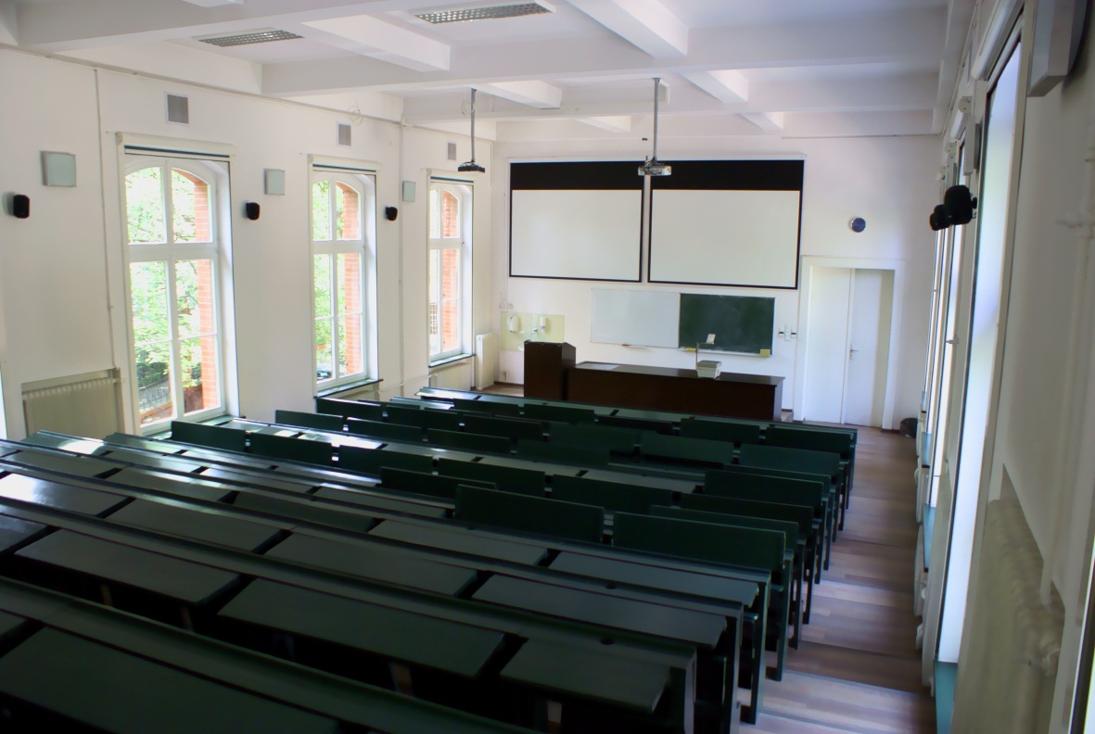
(fot. Z. Drelich®)
Sala wykładowa
Katedry i Zakładu
Anatomii Patomorfologicznej

Slide 18
1
2
3
4
5
6
7
8
9
10
®Z.Drelich
1
2
3
4
5
6
7
8
9
10
11
12
1
2
3
4
5
6
7
8
9
10
11
12
1
2
3
4
5
6
7
8
9
10
11
12
Sala wykładowa
Katedry i Zakładu
Anatomii Patomorfologicznej
1
2
3
4
5
6
7
8
9
10
11
12
1
2
3
4
5
6
7
8
9
10
11
12
1
2
3
4
5
6
7
8
9
10
11
12
1
2
3
4
5
6
7
8
9
10
11
12
166 miejsc siedzących z blatami
12 miejsc siedzących bez blatów
1
2
3
4
5
6
7
8
9
10
11
12
1
2
3
4
5
6
7
8
9
10
11
12
1
2
3
4
5
6
7
8
9
10
11
12
1
2
3
4
5
6
7
8
9
10
11
12
1
2
3
4
5
6
7
8
9
10
11
12
1
2
3
4
5
6
7
8
9
10
11
12

Slide 19
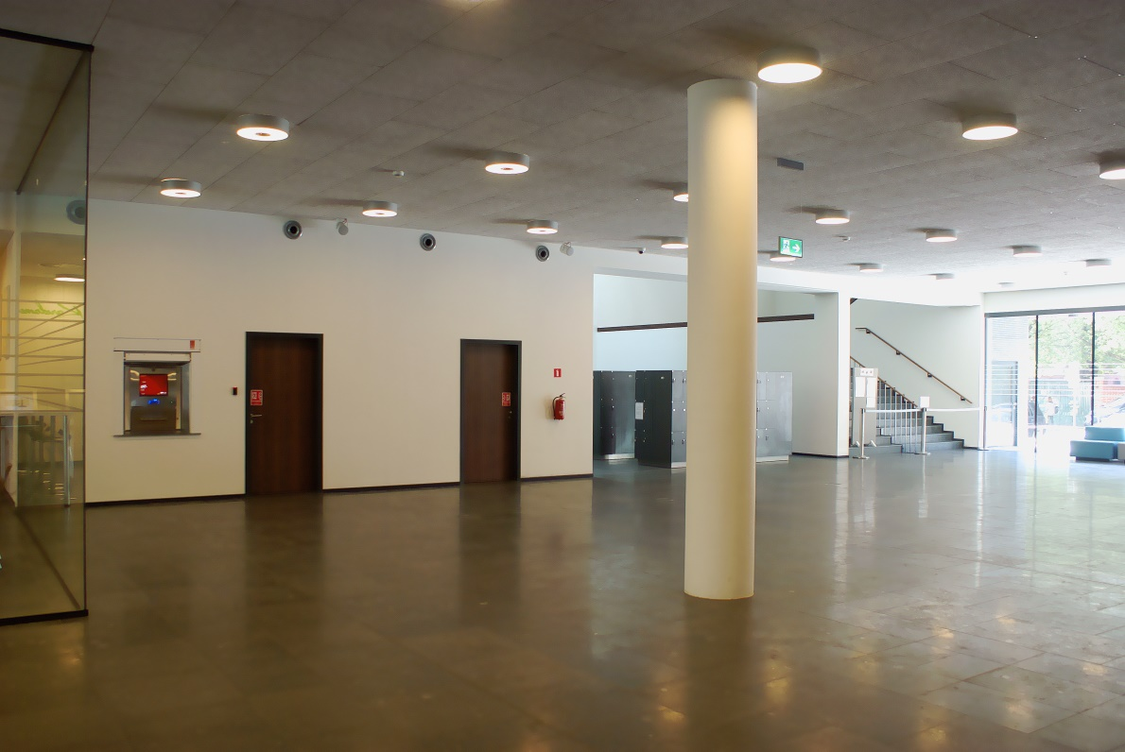
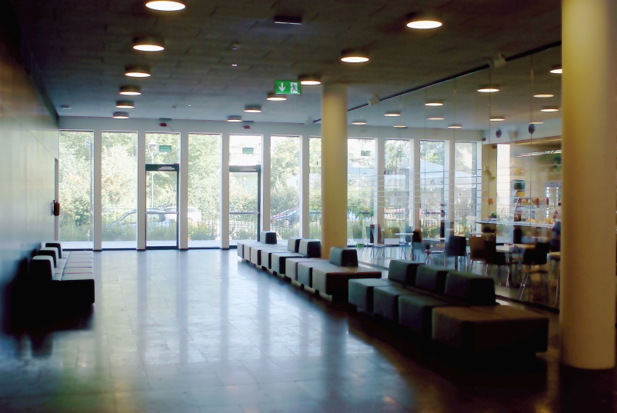
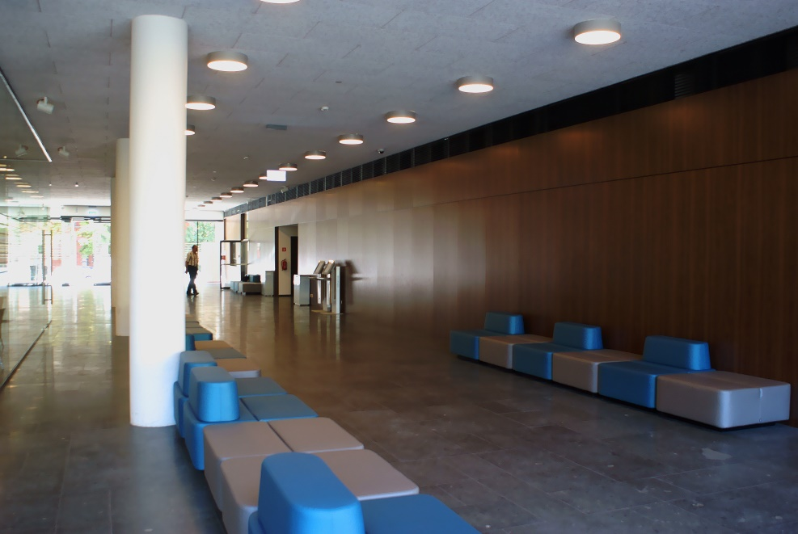
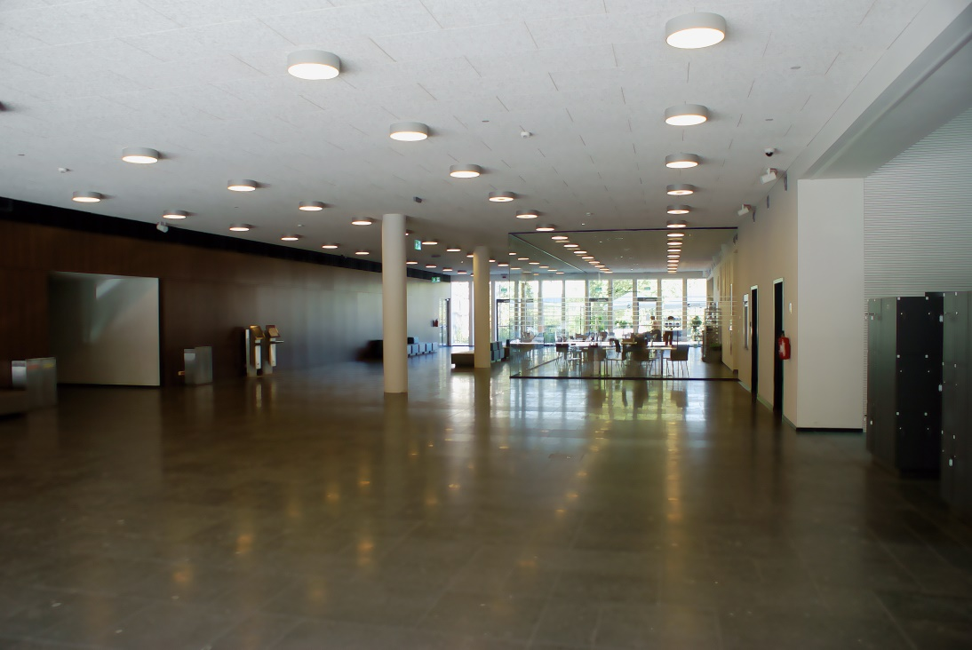
Hol wejściowy
Biblioteki Głównej UM

Slide 20
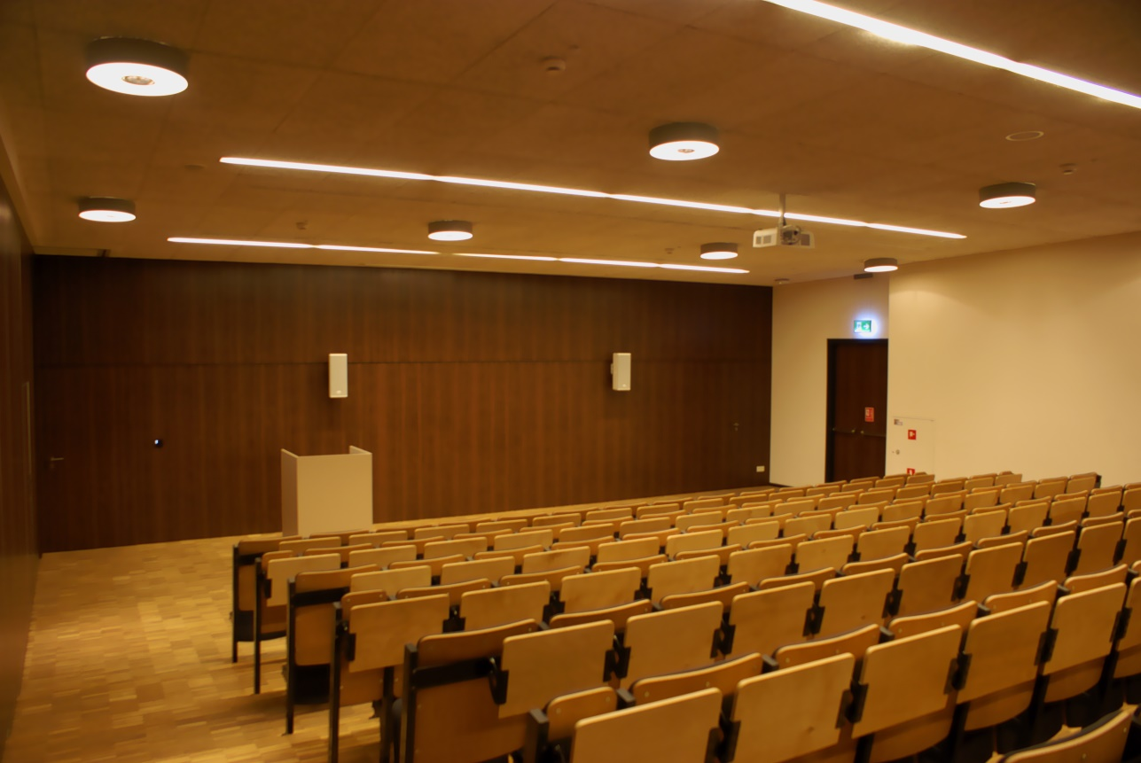
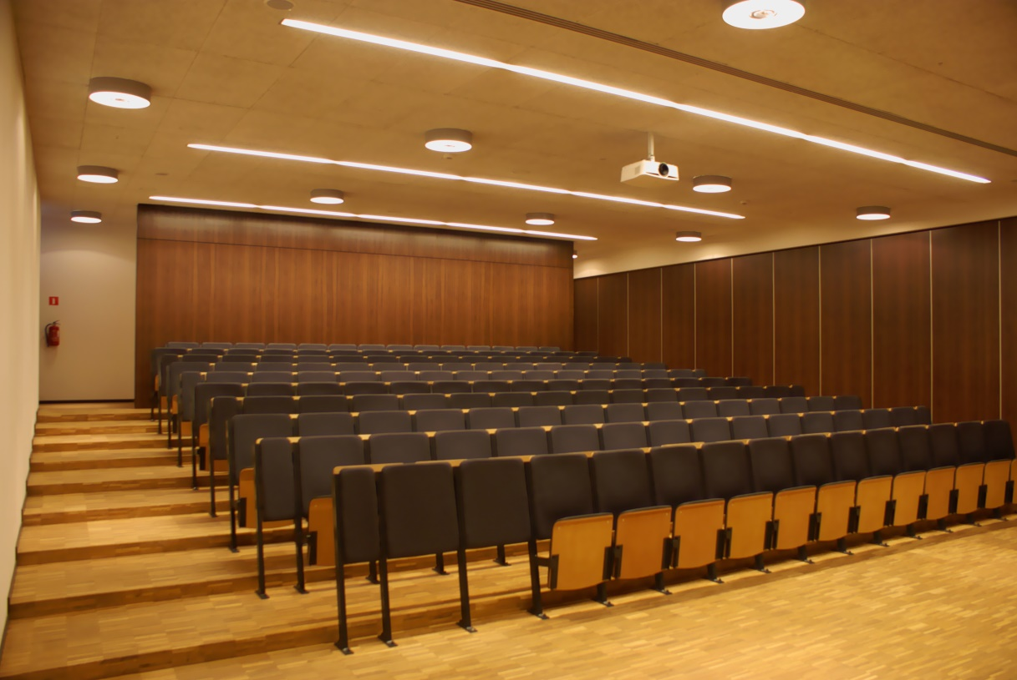
(fot. Z. Drelich®)
Sala konferencyjna
Biblioteki Głównej UM
- sala A

Slide 21
®Z.Drelich
1
2
3
4
5
6
7
8
9
10
11
12
13
14
1
2
3
4
5
6
7
8
9
10
11
12
13
14
15
1
2
3
4
5
6
7
8
9
10
11
12
13
14
130 miejsc siedzących z blatami
12 miejsc siedzących bez blatów
1
2
3
4
5
6
7
8
9
10
11
12
13
14
15
1
2
3
4
5
6
7
8
9
10
11
12
13
14
1
2
3
4
5
6
7
8
9
10
11
12
13
14
15
1
2
3
4
5
6
7
8
9
10
11
12
13
14
Sala wykładowa
Biblioteki Głównej UM
- sala A
1
2
3
4
5
6
7
8
9
10
11
12
13
14
15
1
2
3
4
5
6
7
8
9
10
11
12
13
14
1
2
3
4
5
6
7
8
9
10
11
12

Slide 22
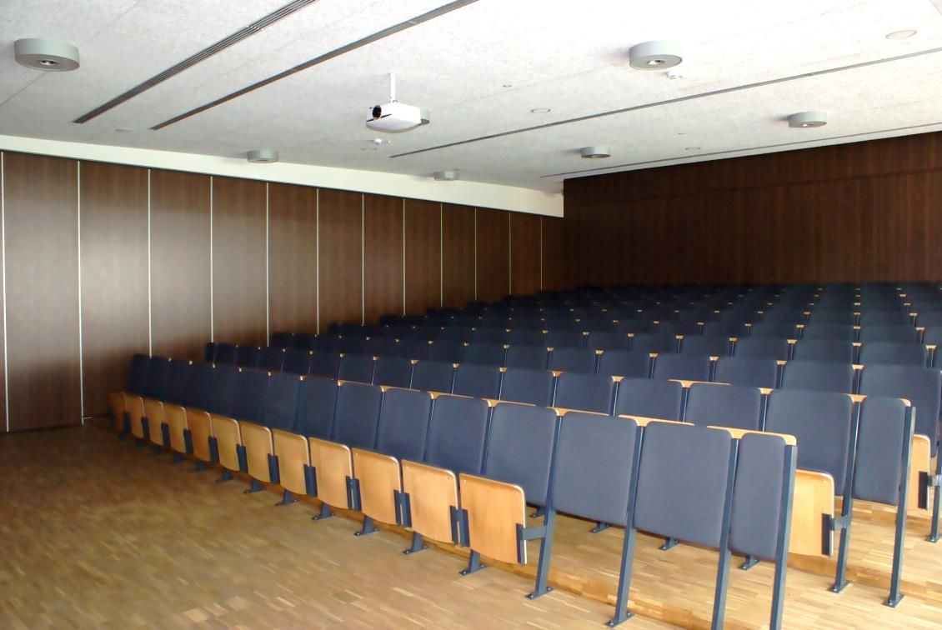
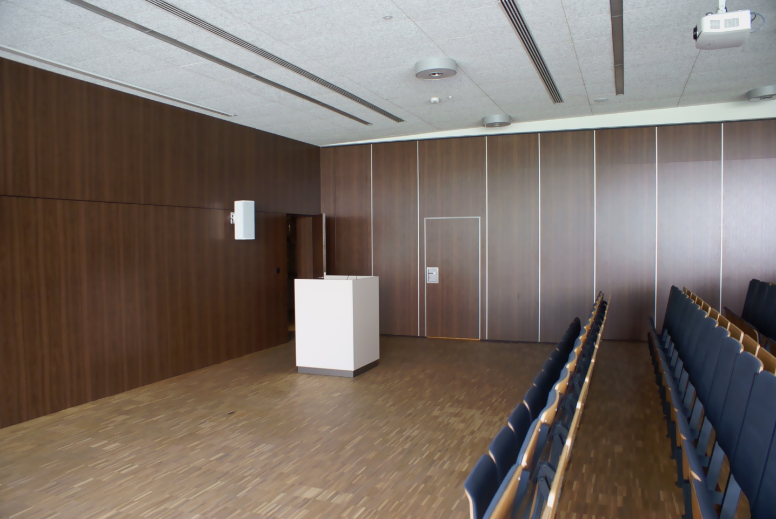
Sala konferencyjna
Biblioteki Głównej UM
- sala B
(fot. Z. Drelich®)

Slide 23
®Z.Drelich
14
13
12
11
10
9
8
7
6
5
4
3
2
1
15
14
13
12
11
10
9
8
7
6
5
4
3
2
1
130 miejsc siedzących z blatami
12 miejsc siedzących bez blatów
14
13
12
11
10
9
8
7
6
5
4
3
2
1
15
14
13
12
11
10
9
8
7
6
5
4
3
2
1
14
13
12
11
10
9
8
7
6
5
4
3
2
1
15
14
13
12
11
10
9
8
7
6
5
4
3
2
1
Sala wykładowa
Biblioteki Głównej UM
- sala B
14
13
12
11
10
9
8
7
6
5
4
3
2
1
15
14
13
12
11
10
9
8
7
6
5
4
3
2
1
14
13
12
11
10
9
8
7
6
5
4
3
2
1
12
11
10
9
8
7
6
5
4
3
2
1

Slide 24
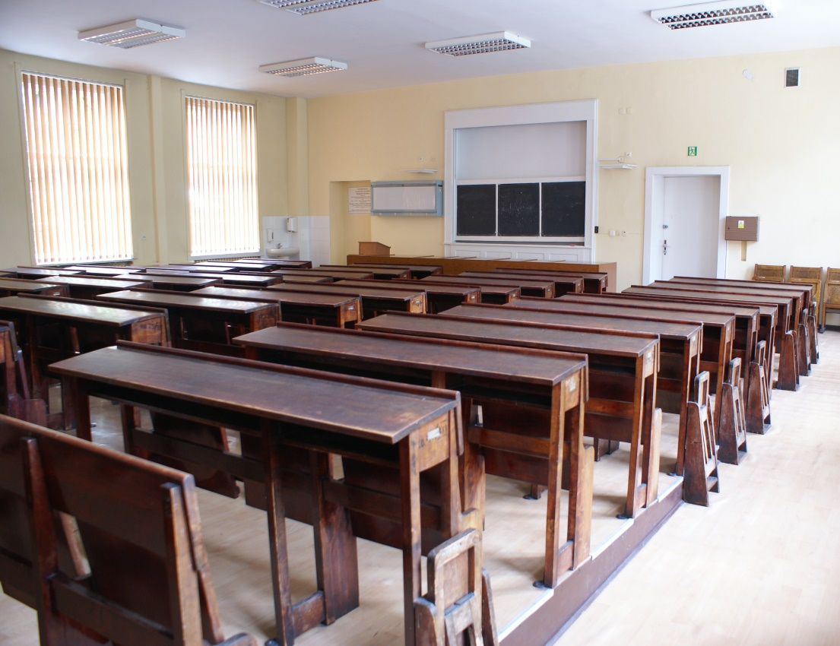
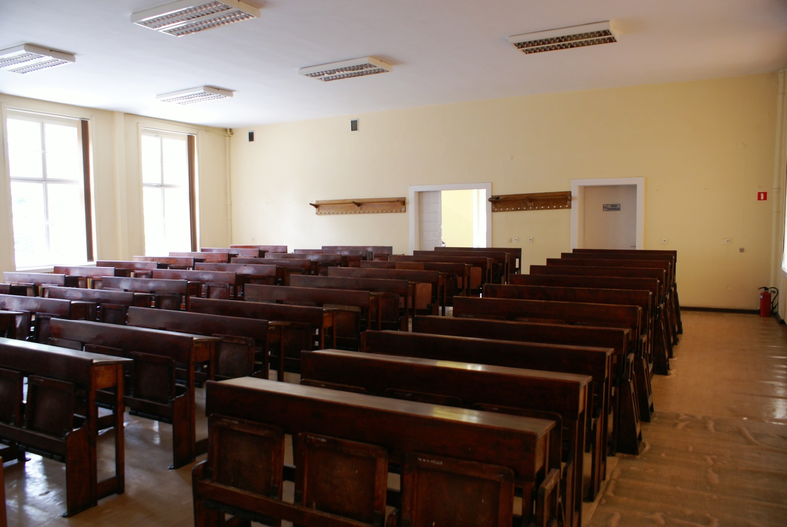
Sala wykładowa
Katedry i Kliniki Pediatrii, Alergologii
i Kardiologii
(fot. Z. Drelich®)

Slide 25
Z. Drelich®
1
2
3
1
2
3
1
2
3
1
2
3
1
2
3
1
2
3
1
2
3
1
2
3
Sala wykładowa
Katedry i Kliniki Pediatrii,
Alergologii i Kardiologii
1
2
3
1
2
3
1
2
3
1
2
3
1
2
3
1
2
3
1
2
3
1
2
3
1
2
3
1
2
3
1
2
3
1
2
3
1
2
3
1
2
3
1
2
3
1
2
3
1
2
3
1
2
3
1
2
3
1
2
3
120 miejsc siedzących z blatami
12 miejsc siedzących bez blatów
1
2
3
1
2
3
1
2
3
1
2
3
1
2
3
1
2
3
1
2
3
1
2
3
1
2
3
1
2
3
1
2
3
1
2
3
1
2
3
1
2
3
1
2
3
1
2
3

Slide 26
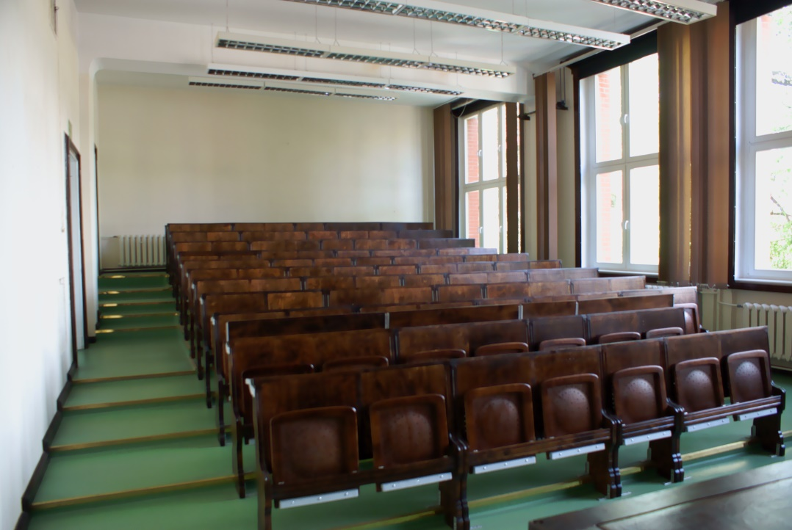
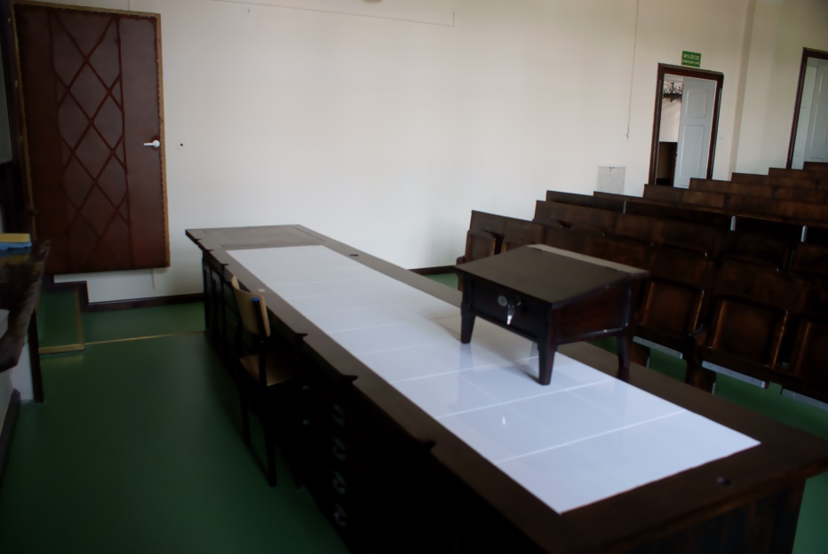
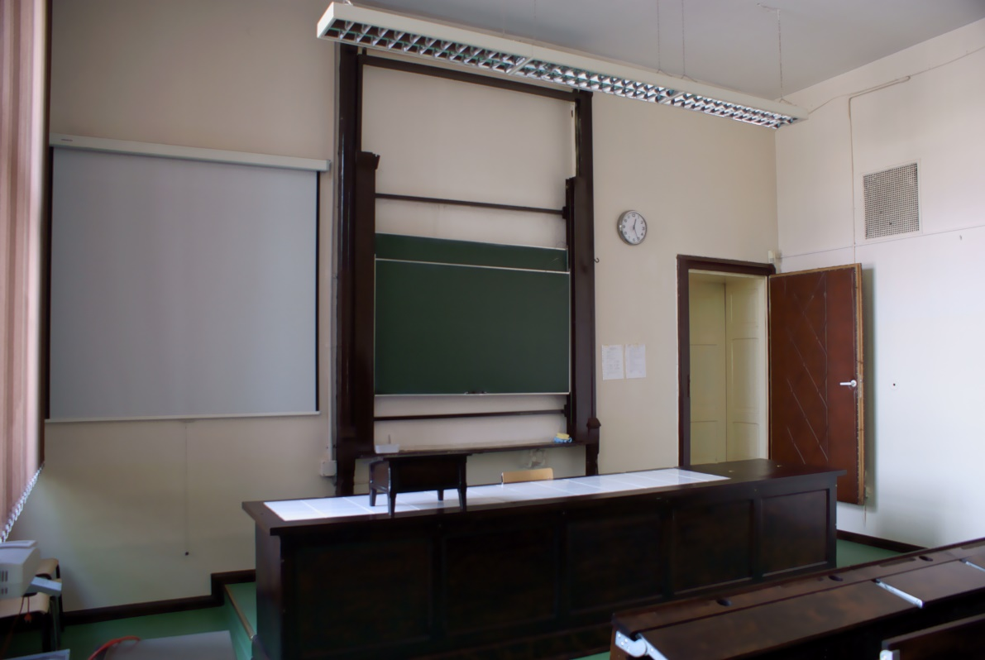
(fot. Z. Drelich®)
Sala wykładowa
Katedry i Zakładu
Farmakologii

Slide 27
Z. Drelich®
1
2
3
4
5
6
7
8
9
1
2
3
4
5
6
7
8
9
1
2
3
4
5
6
7
8
9
Sala wykładowa
Katedry i Zakładu Farmakologii
1
2
3
4
5
6
7
8
9
1
2
3
4
5
6
7
8
9
1
2
3
4
5
6
7
8
9
1
2
3
4
5
6
7
8
9
1
2
3
4
5
6
7
8
9
86 miejsc siedzących z blatami
9 miejsc siedzących bez blatów
1
2
3
4
5
6
7
8
9
1
2
3
4
5
6
7
1
2
3
4
5
6
7

Slide 28
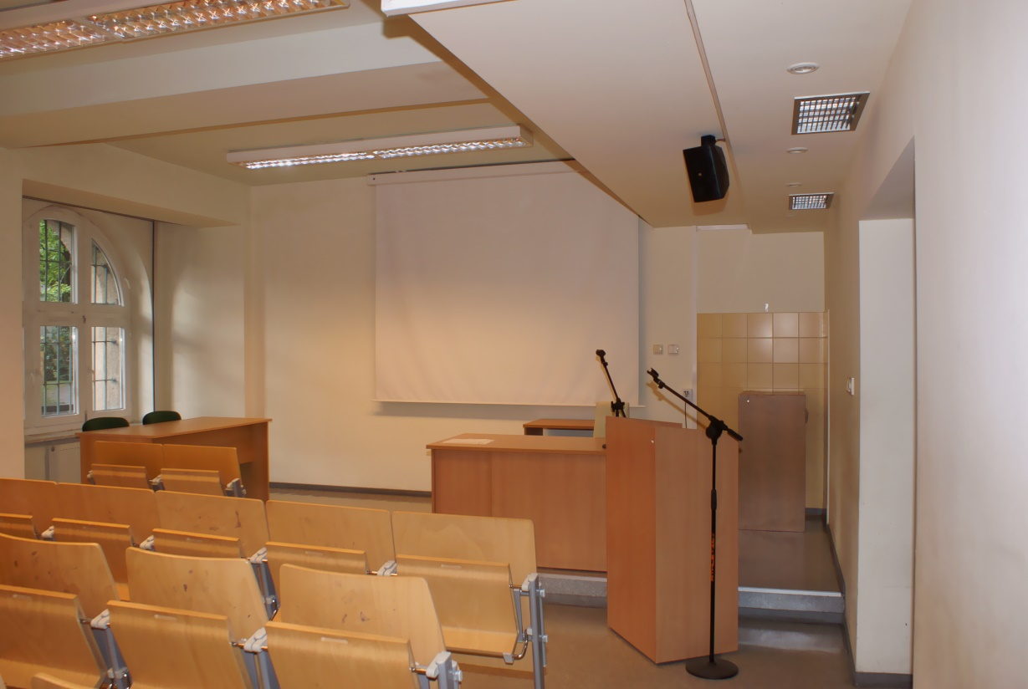
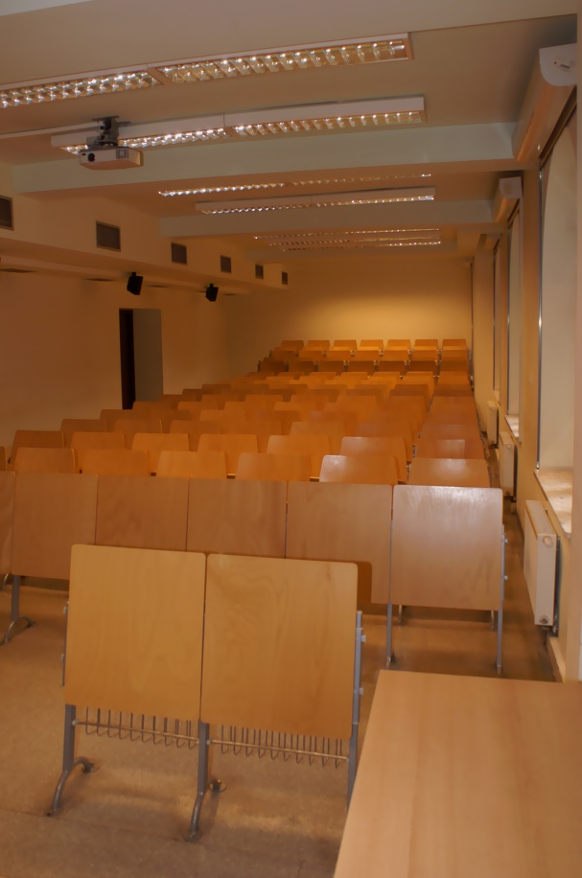
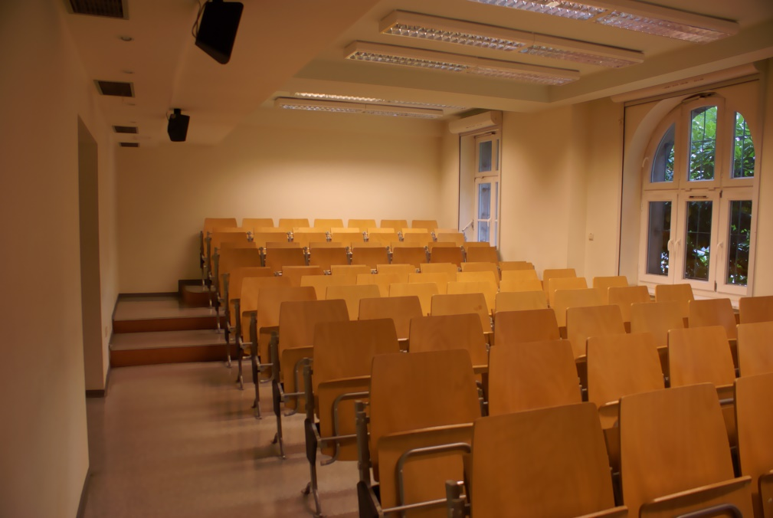
Sala wykładowa
Wydziału Nauk o Zdrowiu
ul. Bartla 5
(fot. Z. Drelich®)

Slide 29
1
2
3
4
5
6
7
1
2
3
4
5
6
7
1
2
3
4
5
6
7
1
2
3
4
5
6
7
Sala wykładowa
Wydziału Nauk o Zdrowiu
1
2
3
4
5
6
7
1
2
3
4
5
6
7
1
2
3
4
5
6
7
1
2
3
4
5
6
7
98 miejsc siedzących z blatami
2 miejsca dla niepełnosprawnych
1
2
3
4
5
6
7
1
2
3
4
5
6
7
Z. Drelich®
1
2
3
4
5
6
7
1
2
3
4
5
6
7
1
2
3
4
5
6
7
1
2
3
4
5
6
7
1
2

Slide 30
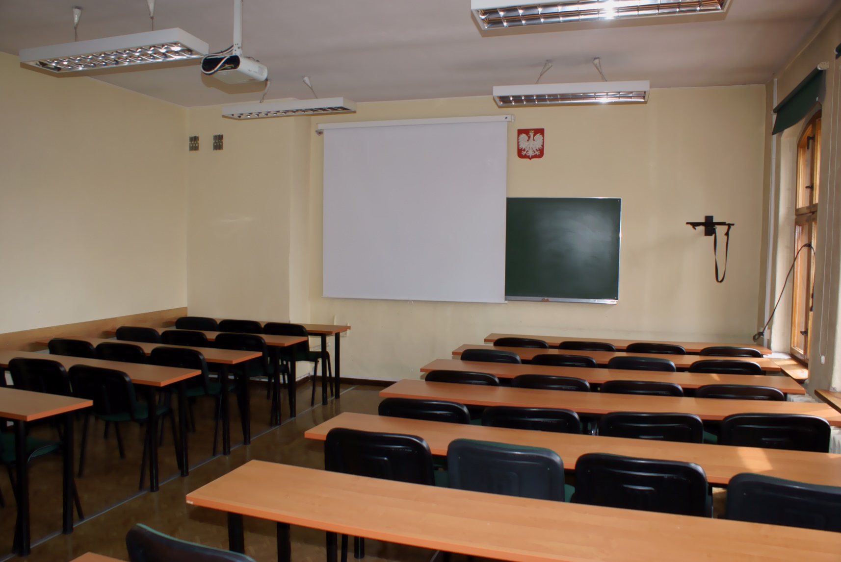
Sala wykładowa
Wydziału Nauk o Zdrowiu - ul. Grunwaldzka 2
Z. Drelich®

Slide 31
1
2
3
1
2
3
4
1
2
3
1
2
3
4
Z. Drelich®
1
2
3
1
2
3
4
1
2
3
1
2
3
4
Sala wykładowa
Wydziału Nauk o Zdrowiu
- ul. Grunwaldzka 2
1
2
3
1
2
3
4
1
2
3
1
2
3
4
1
2
3
1
2
3
4
1
2
3
1
2
3
4
79 pojedynczych krzeseł z ławkami
1
2
3
1
2
3
4
1
2
3
4
1
2
3
4
1
2
3
4
1
2
3
4

Slide 32
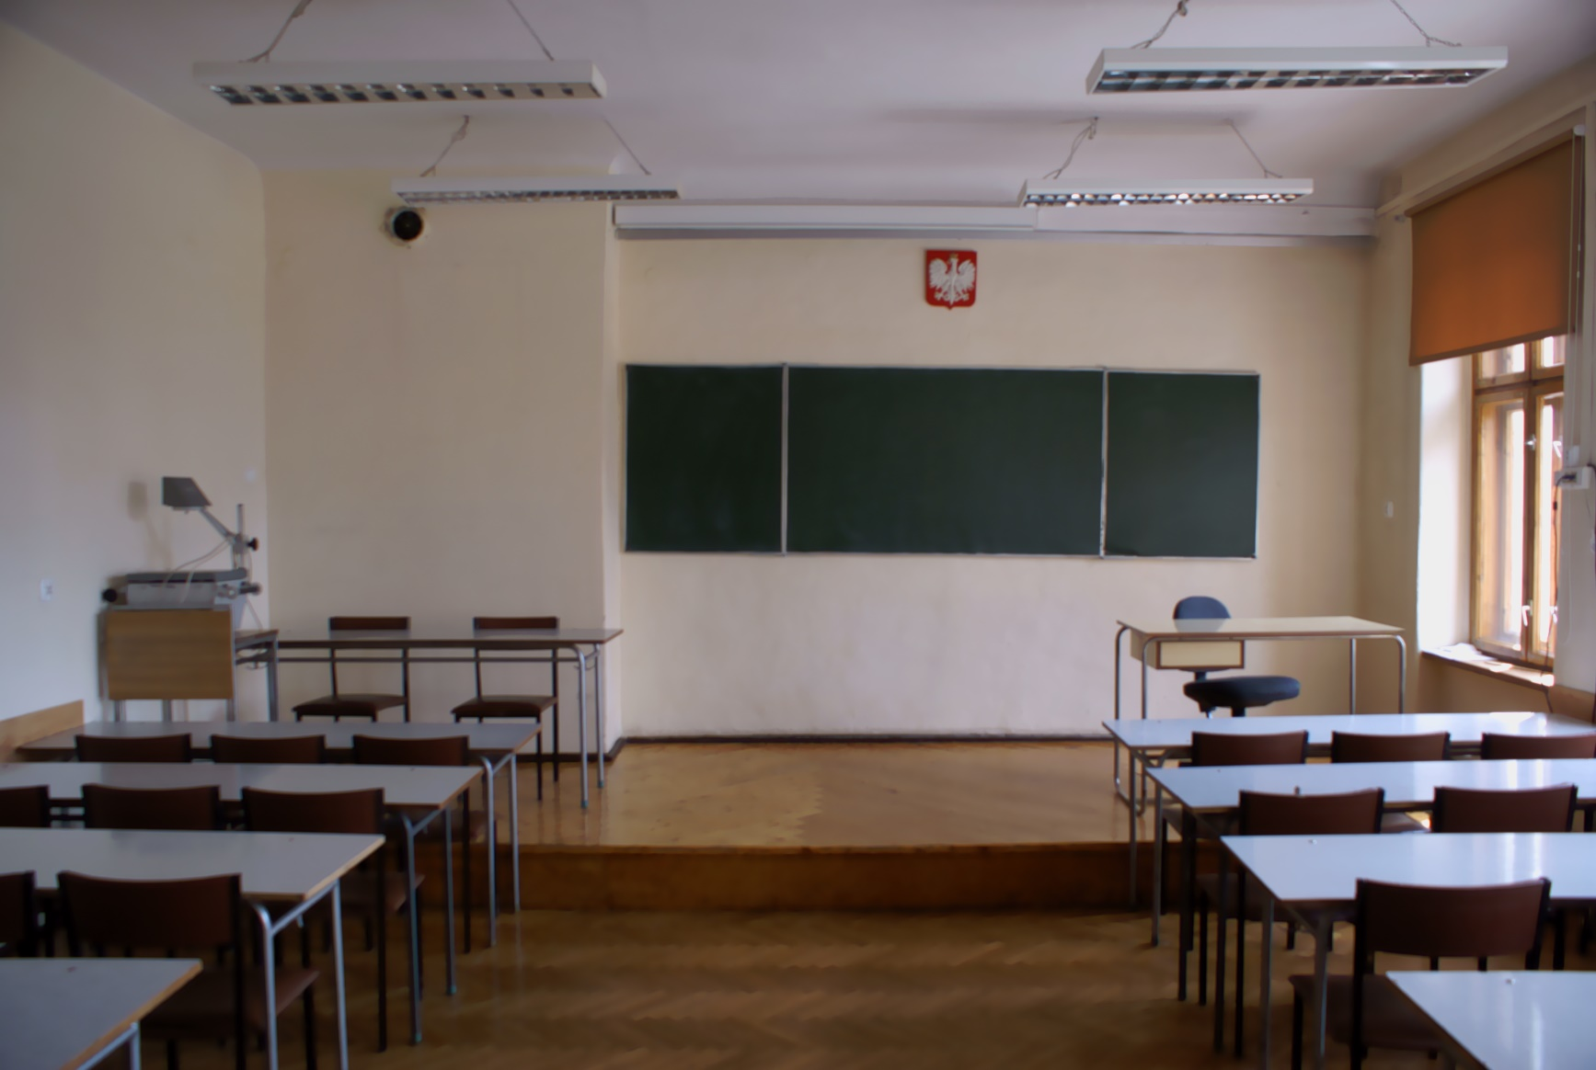
Z. Drelich®
Sala wykładowa
Wydziału Nauk o Zdrowiu - ul. Grunwaldzka 2
im. Prof. Ludwiki Hirszfeldowej

Slide 33
1
2
3
1
2
3
1
2
3
1
2
3
1
2
3
1
2
3
Sala wykładowa
Wydziału Nauk o Zdrowiu - ul. Grunwaldzka 2
im. Prof. Ludwiki Hirszfeldowej
1
2
3
1
2
3
1
2
3
1
2
3
1
2
3
1
2
3
1
2
3
1
2
3
1
2
3
1
2
3
74 pojedynczych krzeseł z ławkami
1
2
3
1
2
3
1
2
3
1
2
3
1
2
3
4
5
6
1
2
3
4
5
6
7
8
Z. Drelich®

Slide 34
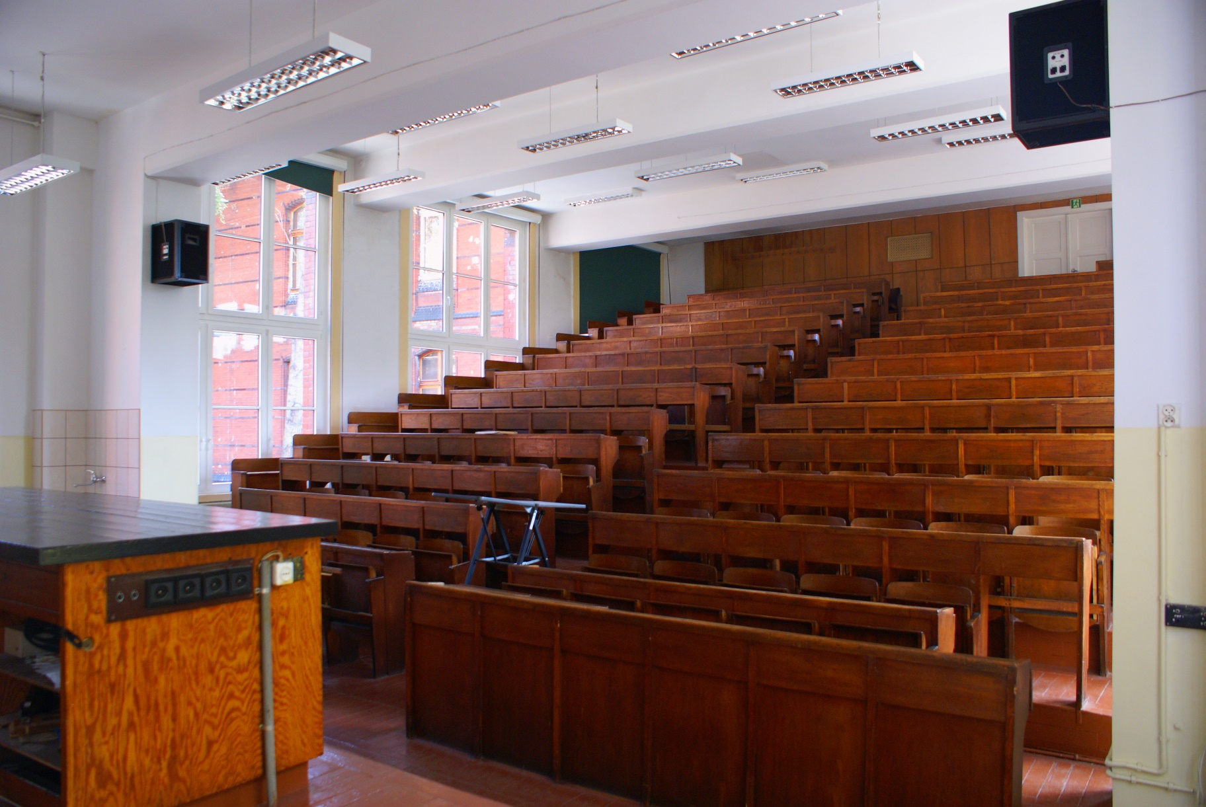
SALA W REMONCIE
(fot. Z. Drelich®)
Sala wykładowa
Katedry i Kliniki Dermatologii, Wenerologii i Alergologii

